Slide 1
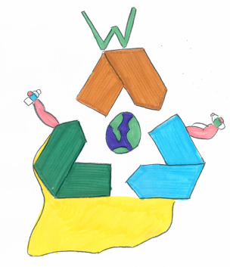
LOS PROTECTORES AMBIENTALES

Slide 2
Nosotros,
los Protectores Ambientales, estamos intentando proteger a nuestro país
de la contaminación, reciclando y reutilizando.

Slide 3
NECESITAMOS QUE NOS AYUDEN EN ESTA MISIÓN

Slide 4
Tienen que seguir estos pasos:
Tirar las botellas en:

Slide 5
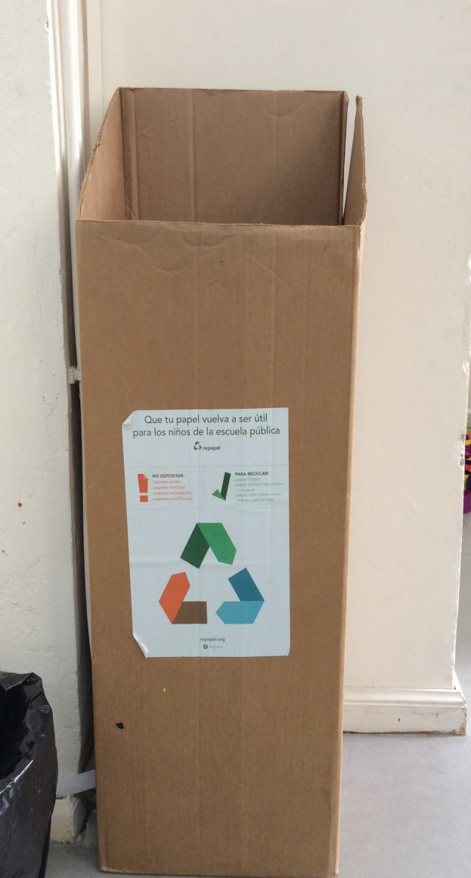
Tirar todos los
papeles que
usen en clase en :

Slide 6
Gracias por
su colaboración

